Slide 1
Oder auch Hilfe mein ADHS Gehirn kann sich nicht auf eine Idee festlegen
RPI Projekt
Florian Klessascheck

Slide 2
Verworfene Ideen
Kaffeemaschine mit NFC Tag der Tassen erkennt
Kosten
Quest App als Task Planner mit Taschengeld Ausgabe
Kosten
Zeit
Banken geben keinen API Zugriff >:(
Transportabler Minecraft Server
Zu wenig Performance
Langweilig nach Prototyp

Slide 3


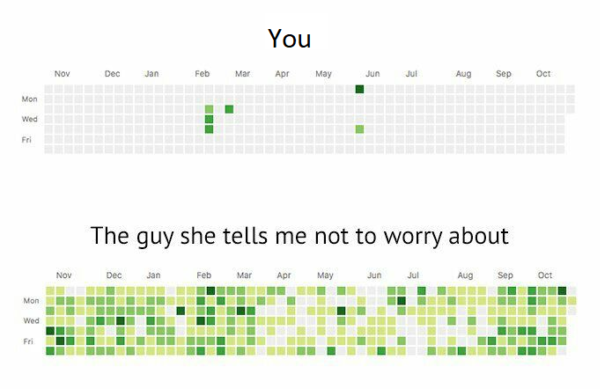
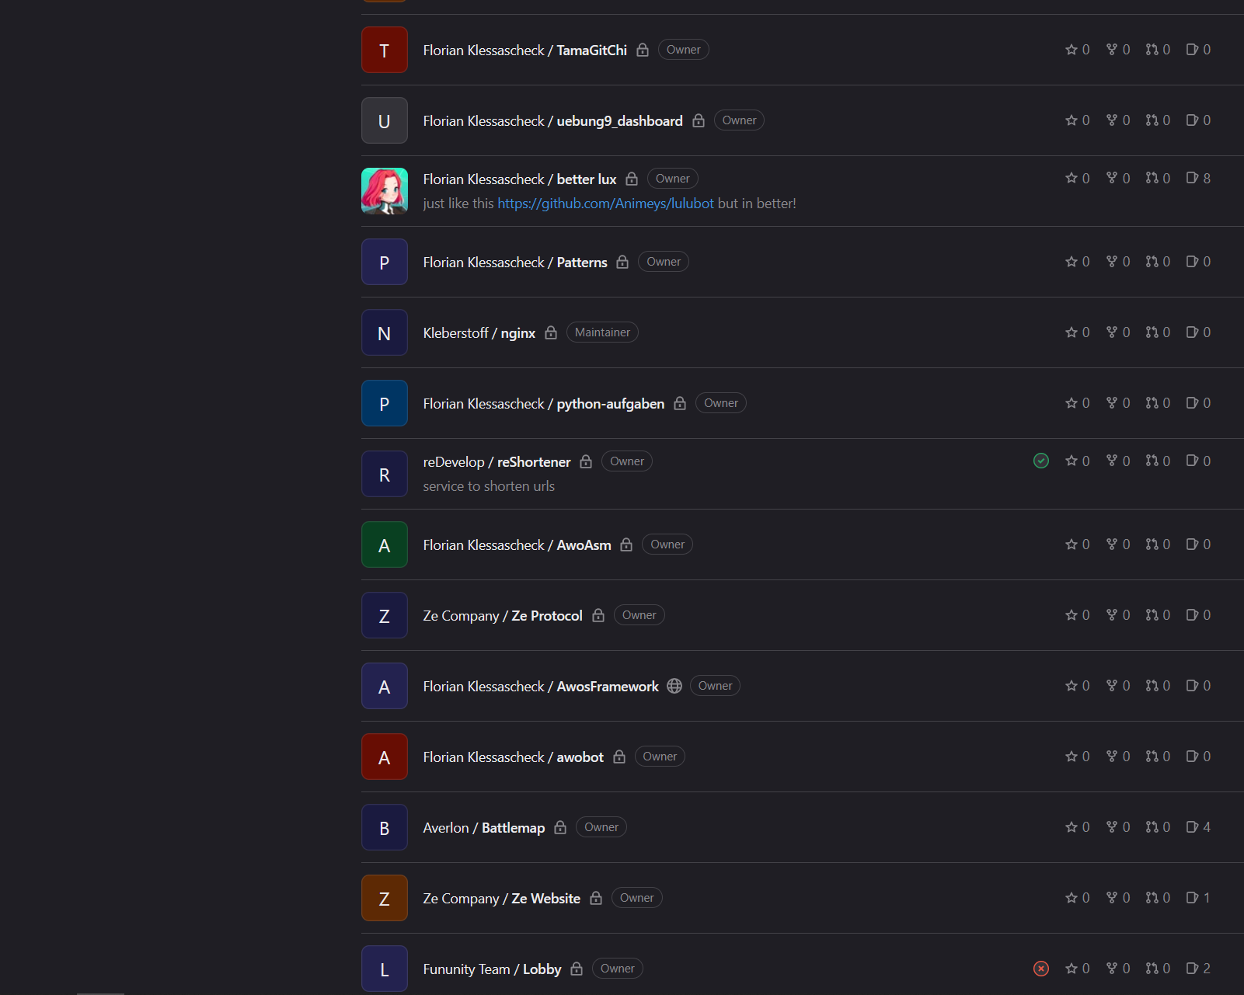

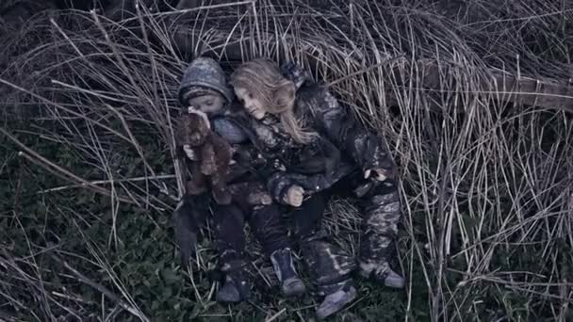
Projekt
Wolltest du auch schon immer?

Slide 4
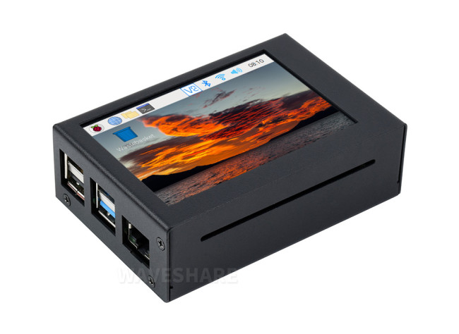
TamaGitChi
Git Server auf dem Raspberry PI
Gitlab
Offline Commits
Synced mit externen Repo wenn Internet
TamaGitChi Client auf dem Screen im Gehäuse
Haustier, JellyMew
Wird mit Commits gefüttert
Empfängt Updates via GitLab Webhook

Slide 5
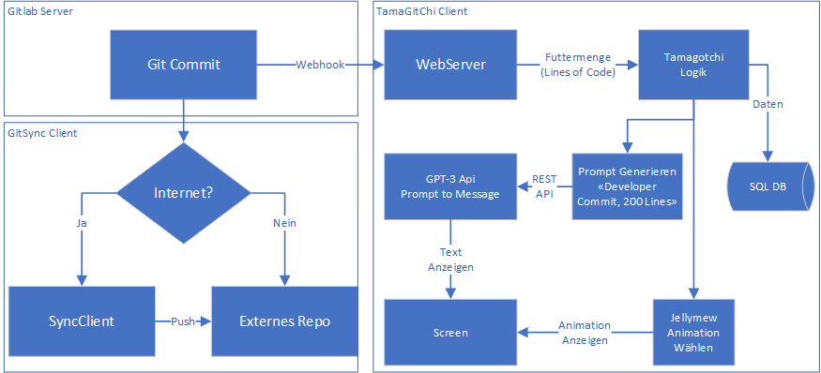
Funktionsweise

Slide 6
Technologie Stack
Datenspeicher
MSSQL Server
Configs in JSON
Client Framework
Monogame, C#
Unity + Godot Probleme mit zu alter OpenGL Version
Webhook Server: EmbedIO
WebServer (kommt später)
ASP.NET, C#
Git Sync Client
.NET 6, C#

Slide 7
Tamagotchi Funktion
Lines of Code → Menge an Futter + Coins
Akzeptierte Merge Request → Coins + Breeding
Benutzt GPT3 um Nachrichten zu generieren
Prompt: «Devloper No Commits since 5d»
Generated: «Hey Developer it’s been 5 days since you commited any code, why dont you get coding again? ^^»
Coins → Hintegründe / Accessories

Slide 8
Jellymew
Ich bin faul → OpenAI
Design: DALLE-2
Name: ChatGPT
Texte: GPT-3
Später
Mehr Pets
Verschiedene Farben/Skins
Crossbreeding?

Slide 9



Gui Mockup
Keep up the good work and feed me pls >.<

Slide 10
Roadmap
Abgabe
Commits als Futter
Simples GUI mit Healthbar und Pet
Server
Auslagerung von Webhooks an eigenen Server
Server stellt Daten zur Verfügung
Coin System
Accessories
Desktop/Webclient
Git Sync Client
Breeding
Verschiedene Spezies
Verschiedene Skins
Breeding Points
Anbindung an Discord für Nachrichten

Slide 11
Headpats fürs Zuhören Fragen

